Slide 1

实验10 小鼠糖代谢水平检测一葡萄糖耐量实验

Slide 2

I 基本实验原理
、葡萄糖是生物体内重要的代谢物,血液中葡萄糖（血糖）水平的相对稳定是衡量糖代谢水平的重要指标。
、 进食或摄入大量葡萄糖时，血糖水平快速升高：
。刺激胰岛 β细胞释放胰岛素，同时抑制胰岛 α细胞释 放胰高血糖素；
。促进细胞快速摄取血液中的葡萄糖；
。加快葡萄糖氧化降解，增加肝糖原合成，同时抑制糖 原降解；
。 随着葡萄糖被转运到细胞中，循环血中的糖浓度则相 应下降。

Slide 3
、胰岛素是动物体内唯一可以降低血糖的激素。
、 当胰岛不能分泌足够量的胰岛素时，将减慢机体对葡萄糖的运输和利用，造成高血糖，甚至糖尿病；
、 而体内胰岛素含量增高时，将引起血糖下降，严重时会导致动物出现惊厥、肌肉抽搐、休克等低血糖现象。
、 检测糖代谢水平常用的方法主要有：
。 葡萄糖耐量实验（glucose tolerance test ，GTT）
。胰岛素耐量实验（ insulin tolerance test ， ITT）

Slide 4
II 实验目的
、 学习小鼠抓取和腹腔注射给药的方法
、 学习测定小鼠血糖的方法
、 掌握葡萄糖耐量实验的基本原理和过程
、 了解胰岛素调节血糖水平的机制

Slide 5
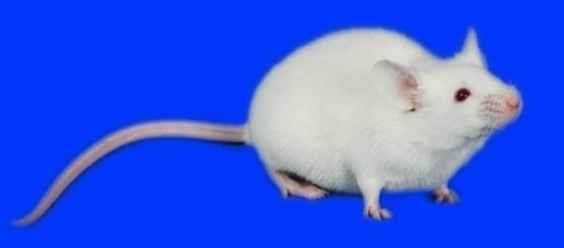
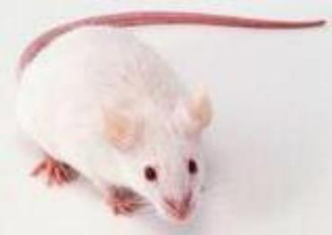
III 实验对象与器材
、 小鼠：属啮齿目，是目前世界上用量最大 、用途最广、品种最多的实验动物。小鼠繁殖力强，便于大量人工饲养，可用于需要大量动物的实验如药物筛选、毒性试验、药物效价比较等；妊娠期短，可用于避孕药和营养实验；对多种疾病比较敏感，可用于实验治疗；等等。
CD-1(ICR)小鼠
昆明小鼠

Slide 6
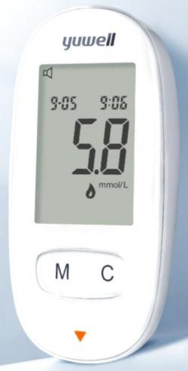
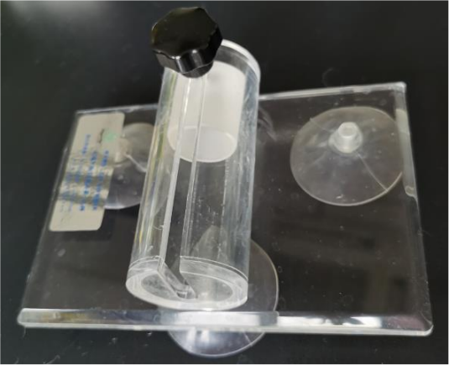
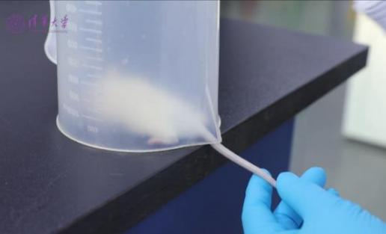
、 鼠笼，小鼠保定器（1L大量杯）， 1 mL注射器，手术剪（眼科剪），干棉球，血糖仪，血糖试纸，防抓咬手套，长柄镊
、 生理盐水，20 % 葡萄糖注射液
小鼠保定器
血糖仪

Slide 7
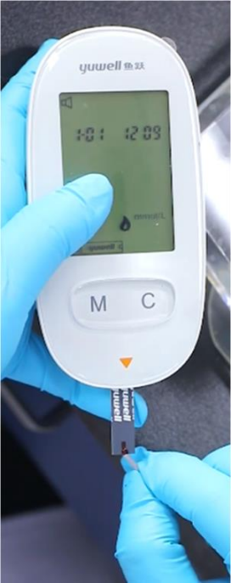
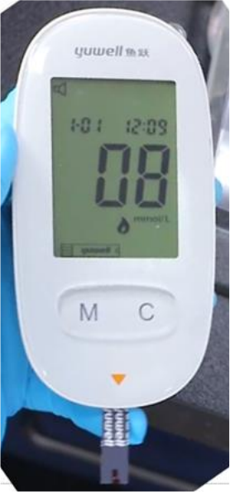
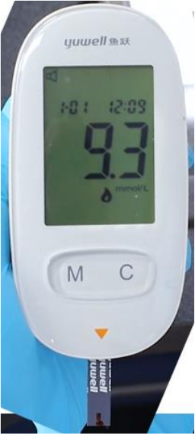
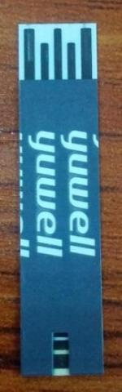
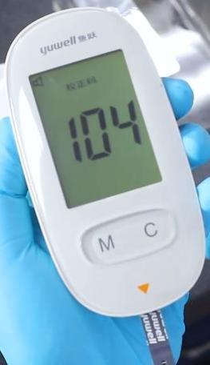
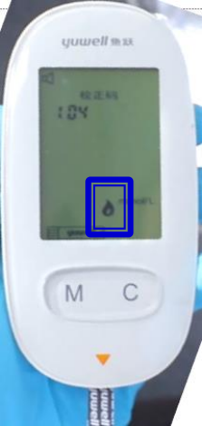
、 血糖仪的使用：
。将血糖试纸“插入仪器端”插入血糖仪后部插孔内，血糖仪会自动识别并显示试纸型号，有“血滴”闪烁时将血样轻触血糖试纸“进血端口”，血滴会自动吸入，8s后显示结果。记录结果。
。拔出血糖试纸，血糖仪自动保存测定结果并关机。
。如需查看以前的结果，可在关机状态下按“M”键。
插入仪器端
进血端口

Slide 8
IV 实验过程
、 小鼠分组与标记：
。对照组和实验组，每组3只，尾部划线编号，称重。
、 小鼠空腹血糖测定：
。 用右手抓取鼠尾提起，置于实验台上，快速用1 L大量杯罩住小鼠身体，将鼠尾在实验台边缘从量杯的杯嘴（倾液嘴）处拉出。在小鼠尾部末端剪掉约1 mm，断尾取血，弃去第1滴血，每次取血约2 uL（直径约2 mm的血滴） ，轻触血糖试纸“进血端口 ”，8s后读取并记录血糖数值。

Slide 9
、 小鼠抓取：
。 双手抓取：
. 提起鼠尾，将小鼠从鼠笼中取出，置于鼠笼顶部。
用右手向后轻拉鼠尾，在其向前爬行时，用左手食指与拇指稍用力压住其腰部，并不断向前移动手指，直至小鼠耳部，紧紧抓住两耳及耳间皮肤，将小鼠背部置于掌心，以无名指或小指压住尾巴，以中指置于背下，使其身体平直，头部不能自由转动。
、 注意：
。 一旦出现抓握不牢固，应立即全部松开小鼠，将置于鼠笼顶部，重新进行抓取。

Slide 10
、 小鼠给药：腹腔注射
。左手握小鼠，使其腹面向上，头部略低，右手持吸好药物的1 mL注射器，沿腹中线与股骨之间的腹部45⁰角插入腹腔，将药物注射入腹腔后，缓慢退出针头。
分 组 | 生理盐水，μL | 20 % 葡萄糖，μL
对照组 | 300 | ——
实验组 | —— | 300
注：小鼠体重约30g，给药量为2g/kg体重

Slide 11
、 血糖测定：
。在注射药物后 15，30，45，60,90,120 min 分别测量并记录小鼠血糖浓度（mmol/L)。
、 数据处理：
。统计小鼠血糖数据，绘制图表，推断葡萄糖和小鼠血糖的关系。

Slide 12

、 小鼠灌胃技术
。左手抓握小鼠，右手持吸好药液的灌胃器，沿小鼠嘴角轻轻插入口腔，将灌胃器针头前翘，沿咽后壁轻轻滑入食道约2.5~3 cm，将药物轻轻推入胃内后，小心拔出灌胃器。
。 一般小鼠灌胃给药一次给药量为0.1~0.3 mL/10g体重。
。 注意：
. 灌胃器针头经过喉头时一定要沿咽后壁向下滑，以免误插入气管导致动物窒息死亡。

Slide 13
、 小鼠尾静脉注射技术：
。将小鼠放入小鼠保定器，露出鼠尾。可见小鼠尾部有三条主要血管，尾动脉在尾部正中，尾静脉在尾动脉两侧，左右各一条。用75%酒精棉球进行擦拭，使尾部血管扩张，表皮角质软化。
。左手固定鼠尾，右手持吸好药液的注射器，选择任意一条尾静脉进行注射给药，一般从尾末端三分之一处进针，进针后稍回抽注射器栓塞，如针头基部有回血，则说明进针位置正确。将药液轻轻推入血管后小心退出针头。用干棉球对进针部位进行按压止血。
。 小 鼠 静 脉 注 射 给 药 一 次 给 药 量 一 般 为 0.05~0. 1 mL/10g体重。

Slide 14
、 小鼠无创尾动脉血压测定：
。 选择合适大小的鼠网和鼠袋，将小鼠小心放入鼠网中，用鼠袋布片包裹牢固，只露出鼠尾，将鼠网、鼠袋连同小鼠一起放至预热好的保温桶中，将血压计传感器按正确方向环套至小鼠尾根部，并用手轻拉鼠尾使其保持平直，待小鼠适应并平静后，按下已设定好参数的智能无创血压计控制面板上的“ start/stop”键，仪器会自动充气给小鼠尾动脉加压，放气减压，并记录小鼠尾动脉的收缩压和舒张压及平均动脉压。
。 注意：
. 操作过程中动作要尽量轻柔，让小鼠尽快适应环境并保持平静，否则将无法准确及时地测出小鼠尾动脉血压。

Slide 15
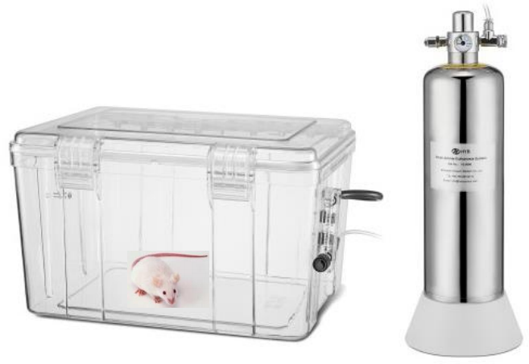
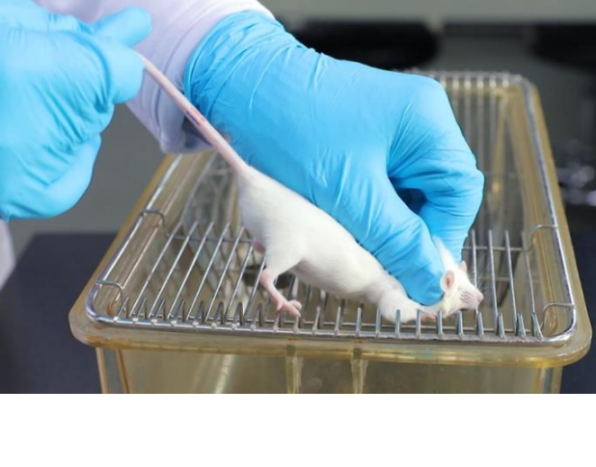
、 小鼠处死：
。 颈椎脱臼法：
。右手捏住小鼠尾根部，将小鼠放在笼盖或粗糙台面上，用左手快速的按住其头部。右手提起鼠尾，使其躯干部与台面成约45⁰夹角，向后上方拉动，使得其第一颈椎与动物肩关节脱位，小鼠立即死亡。
。 二氧化碳窒息法：
。将小鼠放入密闭容器中，持续通入二氧化碳15~20 min，
小鼠即可死亡。
颈椎脱臼法 二氧化碳窒息法

Slide 16


务必注意安全！
、 实验前小鼠禁食 4~6 h
、 动物手术时动作要轻柔，尽量避免对动物的刺激或伤害
、 注射完胰岛素后最好把小鼠放在 30 ~ 37 ℃环境中保温
、 每次测量结果做好记录

Slide 17
VI 本实验需掌握的实验技术
、 小鼠抓取
、 腹腔注射技术
、 小鼠血糖测定方法
VII 关键技术
• 腹腔注射给药量的准确控制
• 血糖测定时血量的控制
• 血糖测定时间的控制

